Slide 1
Детский мюзикл «Мама» (1976г.)
Работу Выполнила :
Файзуллина
Айгиза
Рашитовна
Г.Мелеуз
МОБУ ООШ №7 5 класс

Slide 2
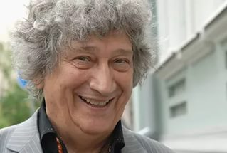
1.Кто автор слов и музыки!?
Слова: Ю. Энтин

Slide 3
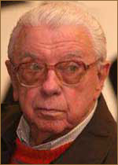
Автор музыки:
Музыка: Жерар Буржоа, Темистокле Попа

Slide 4
2.Исполнители:
Людмила Гурченко — мама-Коза (в русской версии — Тётя Маша, в румынской и английской версиях — Рада) ,Михаил Боярский — Волк по кличке Серый (в румынской и английской версиях — Тити Суру), Савелий Крамаров — Волчонок (поёт Анатолий Горохов), Валентин Манохин — Рысь (поёт Владимир Качан), Джордже Михаица — Осёл (поёт Анатолий Горохов, в некоторых местах — Геннадий Трофимов), Флориан Питиш — Попугай (поёт Геннадий Трофимов) ,Вера Ивлева — Овца, Евгений Герчаков — Баран, Олег Попов — Медведь, Наталья Крачковская — Медведица (поёт Татьяна Дасковская),Марина Поляк — Белка, Виолета Андрей — Ласточка (поёт Валентина Толкунова), Паула Радулеску — Зайчиха, Василе Менцель — Заяц, Лилиана Петреску — Кокетливая овечка, Лулу Михаеску — Козочка, Петя Дегтярёв — козлёнок Митяй (озвучивает роль и поёт Клара Румянова),Тимур Асалиев — Козлёнок,Адриан Кристя — Козлёнок,Матей Оприш — Козлёнок, Вокал — Елена Камбурова (песня Зимы).

Slide 5
3.Вопрос
Радость , грусть , испуг.

Slide 6
4.Вопрос
Мне понравились все песни , они очень мне понравились потому что, были веселый и энергичные!!

Slide 7
5Вопрос
Я бы хотела сыграть маленького козленка , так как он самый милый и хороший и только он догадывается спрятаться!!

Slide 8
Спасибо За Внимание !!!

